Slide 1

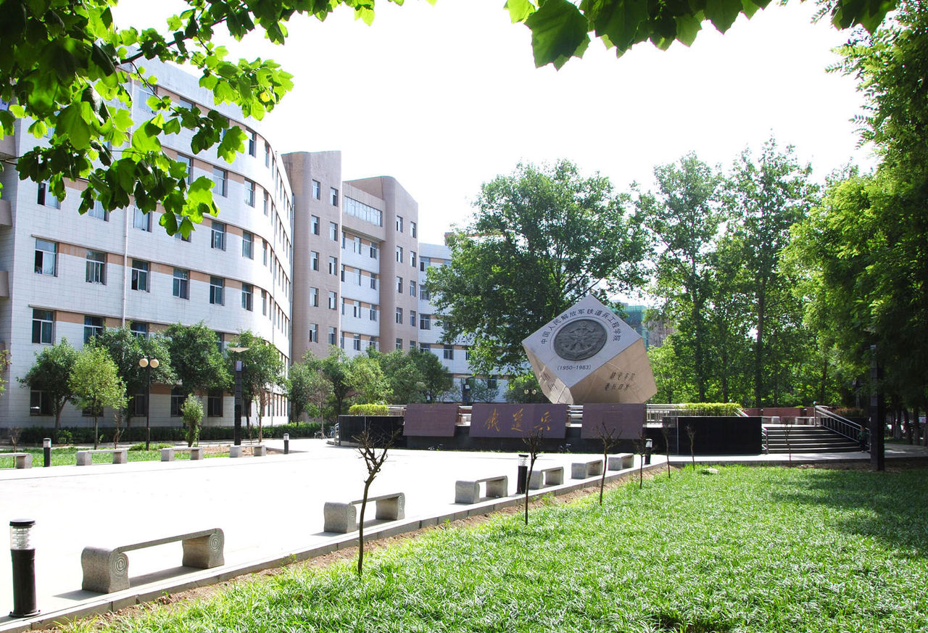




概率论与数理统计

Slide 2
第五章 大数定律和中心极限定理
本章概述
概率论早期发展的目的在于揭示由于大量随机因素产生影响而呈现的规律性. 贝努利首先认识到研究无穷随机试验序列的重要性，并建立了概率论的第一个极限定理——大数定律，清楚地刻画了事件的概率与它发生的频率之间的关系. 棣莫佛和拉普拉斯提出将观察的误差看作大量独立微小误差的累加，证明了观察误差的分布一定渐近正态——中心极限定理. 随后，出现了许多各种意义下的极限定理. 这些结果和研究方法对概率论与数理统计及其应用的许多领域有着重大影响. 本章着重介绍上述大数定律和中心极限定理等有关内容.

Slide 3
本章教学内容与计划
本章内容需要2学时
切比雪夫不等式的条件和结论，切比雪夫大数定律、贝努利大数定律和辛钦大数定律成立的条件和结论，切比雪夫大数定律和贝努利大数定律的证明； 掌握独立同分布的中心极限定理及棣莫弗-拉普拉斯定理的条件与结论（2学时）

Slide 4
第16讲 大数定律和中心极限定理
教学目的：熟悉契比雪夫不等式，了解三个大数定律和中心极限定理.
教学重点：契比雪夫不等式，大数定律，中心极限定理.
教学难点：大数定律，中心极限定理.
教学方法：讲授.
教学时数：2课时.

Slide 5
本讲主要内容
大数定律
中心极限定理

Slide 6
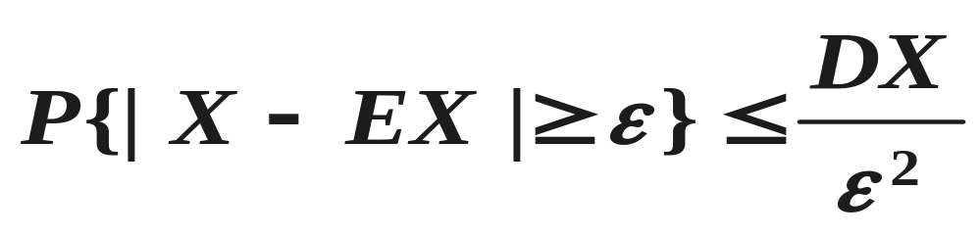
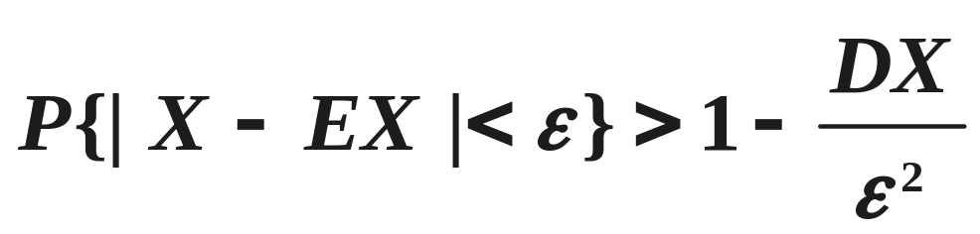
一、大数定律
1. 切比雪夫(Chebyshev)不等式
设随机变量X的方差存在(这时均值也存在),
则对任意ε>0，有切比雪夫不等式：
或
注 切比雪夫不等式意义：
理论意义：大数定律的基础.
应用意义：估计事件的概率.

Slide 7
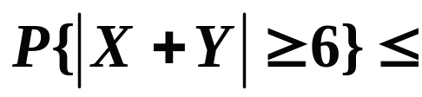
例1 设随机变量X 和Y的数学期望分别为-2和2，方差分别为1和4，且X和Y相互独立，则根据
切比雪夫不等式，有
．

Slide 8
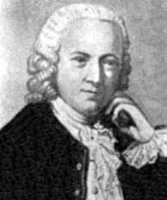

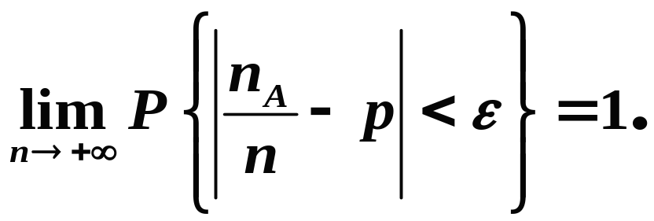
2. 贝努利大数定律
设 是n重贝努利试验中事件 A 发生
的次数，每次试验中事件A 发生的概
率P(A) = p,
则对任意的 ε > 0，有
Bernoulli
依概率收敛
注 贝努利大数定律是“频率稳定于概率”的理论基础．

Slide 9

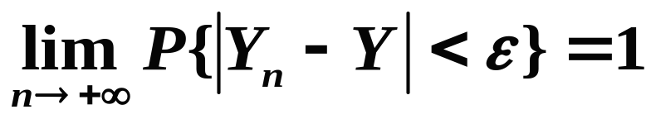
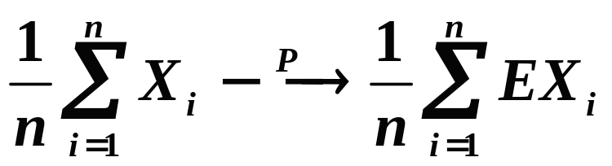
依概率收敛
记为
称{Y_{n}} 于Y,
依概率收敛
若对任意的ε >0，有
若随机变量序列{X_{n}}满足：对任意ε >0，
则称{X_{n}} 服从大数定律.

Slide 10

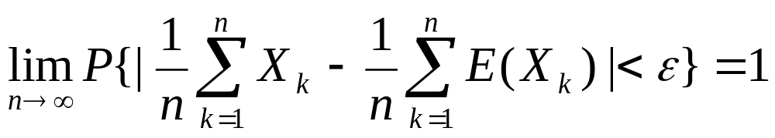
3. 切比雪夫大数定律
设随机变量X₁, X₂, … , X_{n}相互独立，每一随机变量都有数学期望E(X₁), E(X₂), … , E(X_{n}) 和有限的方差D(X₁), D(X₂), … , D(X_{n})，并且它们有公共上界c，即D(X₁) ≤c, D(X₂) ≤c, … , D(X_{n}) ≤c，则对任意的ε>0，皆有
Chebyshev
注 贝努利大数定律是切比雪夫大数定律的特例.

Slide 11
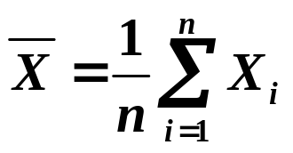

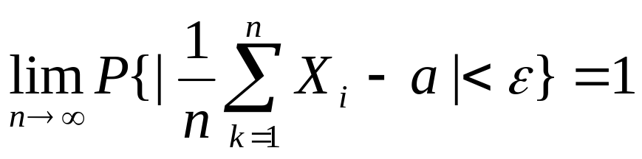
4. 独立同分布大数定律
设独立随机变量X₁, X₂, … , X_{n}服从同一分布，并且有数学期望a及方差σ²，则X₁, X₂, … , X_{n}的算术平均值 在 时，依概率收敛于数学期望a，即对任意正数ε，有

Slide 12

5. 辛钦大数定律
设独立随机变量X₁, X₂, … , X_{n}服从同一分布，并且有数学期望a，则X₁, X₂, … , X_{n}的算术平均值
在 时，依概率收敛于数学期望a，即对任意正数ε，有
注 在数理统计中， 称为样本均值. 辛钦大数定律表明样本均值依概率收敛于总体均值.

Slide 13
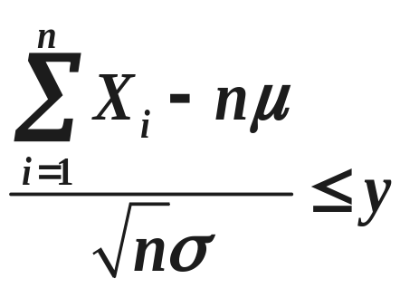
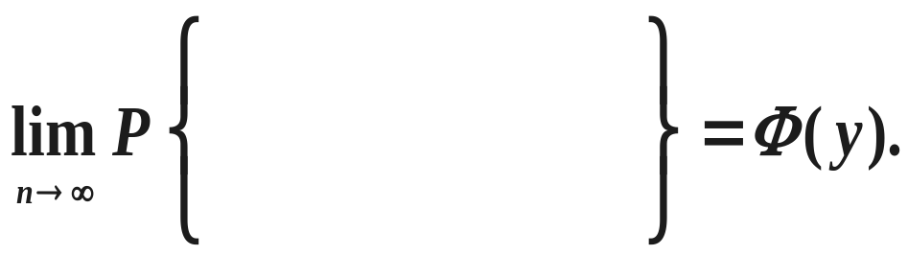
二、中心极限定理
1. 独立同分布中心极限定理
设 {X_{n}} 为独立同分布随机变量序列，数学
期望为μ, 方差为 σ²>0，则有

Slide 14
例2 每袋味精的净重为随机变量，平均重量为 100克，标准差为10克. 一箱内装200袋味精，求一箱味精的净重大于20500克的概率.

Slide 15

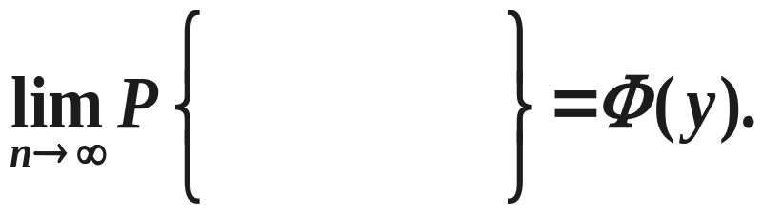
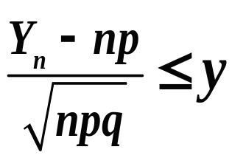
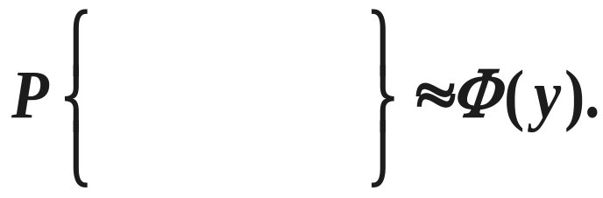
2. 德莫佛—拉普拉斯中心极限定理
设 ~ B(n, p) ，
则有
注 独立同分布中心极限定理的特例.
当 n 充分大时，
——二项分布的
正态近似

Slide 16
例3 设某集成电路出厂时一级品率为0.7，装配一台仪器需要100只一级品集成电路，问购置多少只才能以99.9%的概率保证装该仪器够用(不能因一级品不够而影响工作) .

Slide 17

三、小结
大数定律和中心极限定理的内容和应用
作业：P83--1,3,4

